Slide 1
온라인 쇼핑몰 'ANDROG'
Aws 기반(클라우드)
공공ㆍ빅데이터 활용
웹서비스 개발자 양성과정
웹개발 포트폴리오

Slide 2

목차
프로젝트 개요
팀원소개
동기 및 목표
참고 사이트
개발환경
메뉴 구조도
프로젝트 수행일정

Slide 3
프로젝트 개요
프로젝트명 : 온라인 남성 쇼핑몰 'ANDROG' 개발
프로젝트 목적: 수업 과정에 대한 명확한 이해와 적용, 실제 개발 실습을 통한 직무경험 및 협업 경험.
프로젝트 내용:
- 요구 사항 정의
- 요구 기능 정의
- UI설계
- ERD 설계
- 아키텍처 설계
- Front(User, Admin) 페이지 퍼블리싱
- 서버, DB 구축
- 데이터 연계

Slide 4
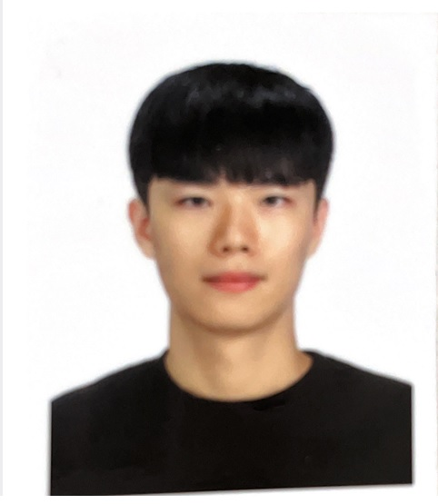
















팀원소개
이상현
정성현
강의진
상품페이지, 리뷰페이지, 매출페이지
마이페이지, 공지페이지, oauth2 login
결제 페이지, 문의페이지, 로그인 페이지

Slide 5

동기 및 목표
수업 과정에 대한 명확한 이해와 적용,
실제 개발 실습을 통한 직무경험 및 협업 경험.
AWS CLOUD 연동과 기본적인 CRUD 구현과 심화를 통한
웹서비스 포트폴리오 제작

Slide 6
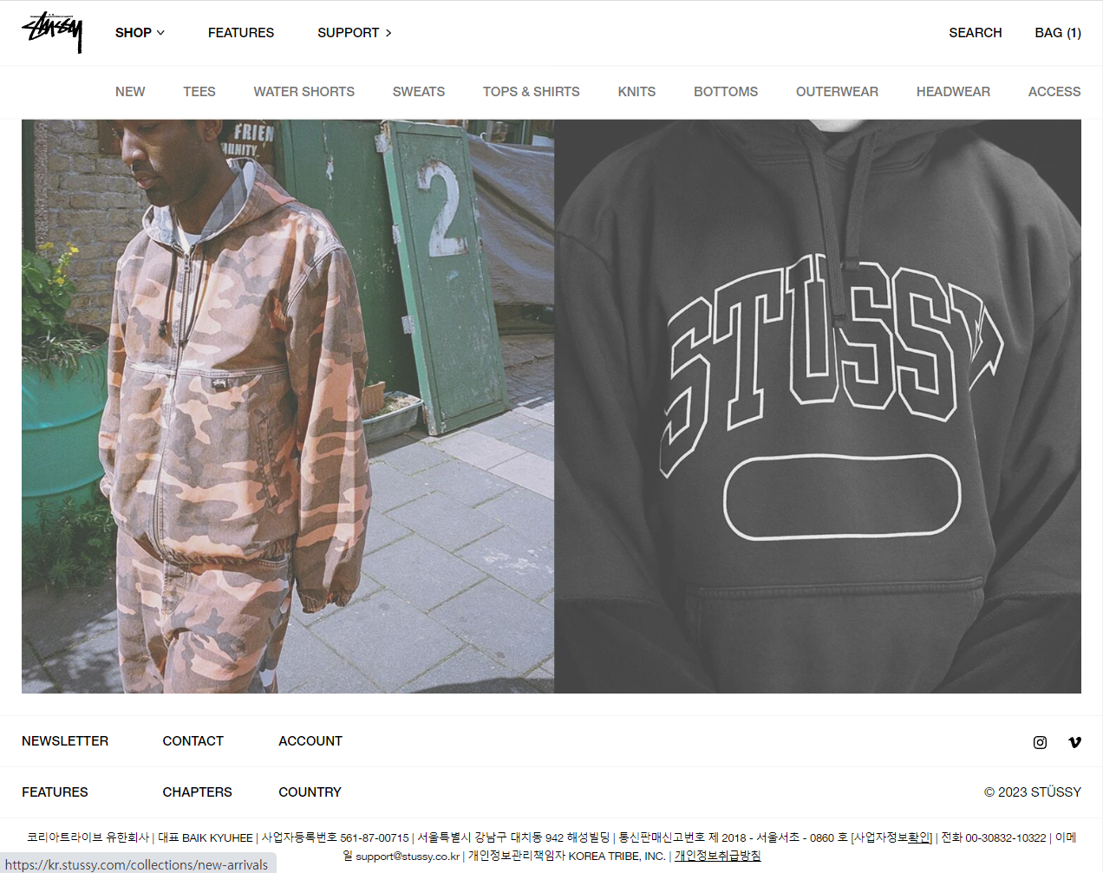
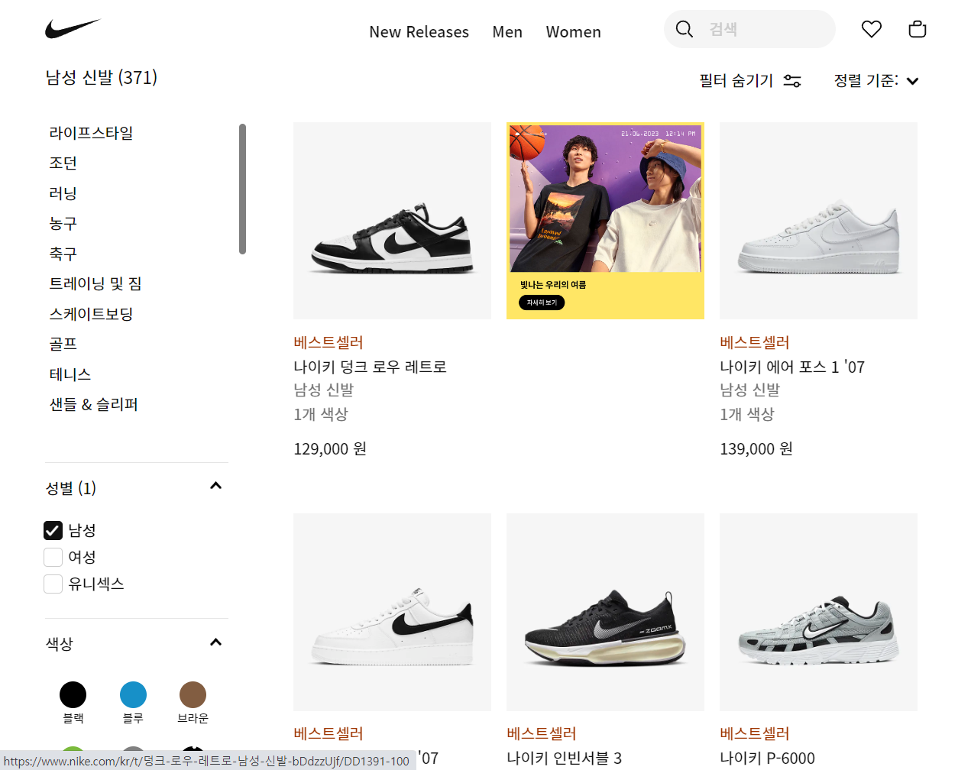
참고 사이트
스투시
나이키
Url: https://kr.stussy.com
내용: 세계적인 스트릿 패션 브랜드
Url: https://www.nike.com/kr
내용: 대표적인 스포츠 브랜드

Slide 7

개발환경
IDE: STS4, VS CODE
Framework: Spring Boot 2.6.6
Maven project
Java 11
Dependency : Lombok, Spring Web, Spring Security, MyBatis, MySQL, Validation, AOP,
JWT, Oauth2, Spring mail
DBMS: MYSQL Workbench 8.0 CE
형상관리 : git
Server:
- WEB, WAS : Apache Tomcat
- DB : AWS RDS_MYSQL (8.0.28)

Slide 8
메뉴 구조도 (User)
메인페이지
로그인페이지
마이페이지
상품페이지
결제페이지
로그인(SNS 로그인)
회원가입
비밀번호 찾기
프로필 설정
주소 (등록,수정,삭제)
문의 (등록, 조회)
구매한 상품 조회
상품 리뷰 등록
회원탈퇴
카테고리별 상품 조회
상품이름 검색
장바구니 (등록,수정,삭제)
상품 리뷰 (조회, 수정)
구매할 상품 선택
주소 등록
상품 주문

Slide 9
메뉴 구조도 (Admin)
관리자페이지
상품페이지
리뷰페이지
공지페이지
문의페이지
상품 등록
상품 수정
상품 품절
리뷰 삭제
리뷰 답변
팝업 등록
팝업 수정
팝업 삭제
공지 등록
공지 수정
공지 삭제
문의 조회
문의 답변
매출페이지
날짜별 매출액
판매량 순위
매출액 순위
결재액 순위

Slide 10
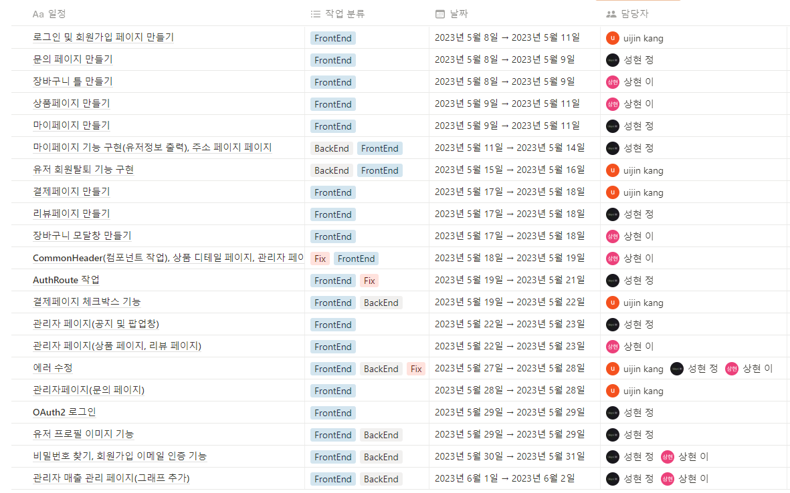
프로젝트 일정(Front)

Slide 11
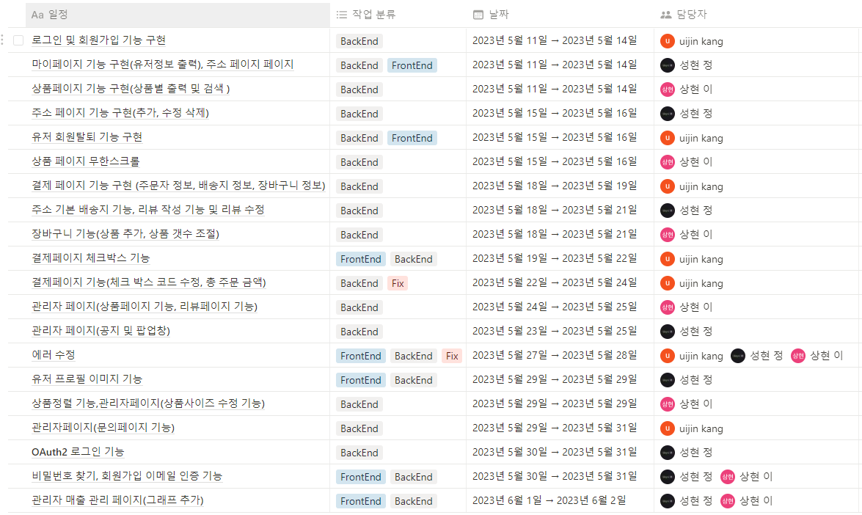
프로젝트 일정(Back)

Slide 12
온라인 쇼핑몰 'ANDROG'
감사합니다.
Aws 기반(클라우드)
공공ㆍ빅데이터 활용
웹서비스 개발자 양성과정
웹개발 포트폴리오

